Slide 1
Крестьянская война под предводительством Емельяна Ивановича Пугачёва
8 класс

Slide 2
Предпосылки крестьянской войны
Политику Екатерины Великой называют ещё и «Непросвещённым деспотизмом», так как она не препятствовала произволу дворян в отношении крепостных. Самая известная история « кровавой барыни» – история Дарьи Салтыковой, московской дворянки, имевшей 600 душ крепостных. Она замучила до смерти более 130 человек, главным образом, женщин и девушек. В 1762г. Трое крепостных смогли подать жалобу самой императрице и началось расследование. Оно длилось 6 лет. « Кровавая барыня» была лишена дворянства, сослана в монастырскую тюрьму, где и просидела до 1801 года, нисколько не раскаявшись.

Slide 3
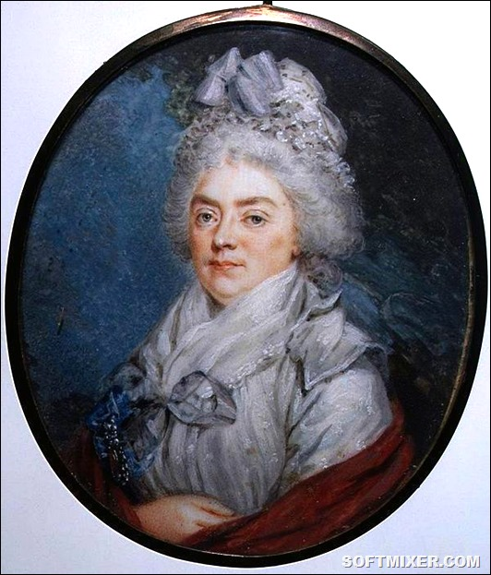
Предпосылки восстания
Это был единственный случай наказания дворянки. После этой истории Екатерина издала указ, запрещавший крестьянам подавать жалобы на дворян под угрозой ссылки в Сибирь. Она раздала своим приближённым около 800 тысяч государственных крестьян в крепостные
Дарья
Салтыкова

Slide 4
Предпосылки восстания
Недовольство Екатерина II вызывала и у казаков. Она лишила их монопольного права добычи соли, без чего они теряли выгодную торговлю икрой и рыбой. Кроме того, она велела формировать из казаков полки на войну с Турцией, от чего казаки бежали. Уже в 1772 – 1773г.г. Было несколько казачьих выступлений на Южном Урале.
Ещё больше страдали « работные люди» – рабочие уральских заводов. Рабочий день был 12 -14 часов, мизерная оплата и жестокие наказания.
Недовольны были и народы Поволжья: башкиры, удмурты, марийцы – они теряли свои традиционные земли и угодья,. Которые Екатерина жаловала дворянам.

Slide 5
Самозванчество
Почему Пугачёв называл себя Государем Петром III Фёдоровичем? Петр III в сознании народа был « добрым», т.к. по легенде он собирался дать « Жалованную грамоту крестьянам», да не успел. Пушкин писал: « Пугачёв был уже пятый самозванец, принявший имя Петра III». Есть сведения, что Павел, взойдя на престол, спрашивал у приближённых Екатерины, не жив ли его отец?
Пугачёв оказался талантливее других самозванцев, привлёк очень большое количество людей, хотя его ближайшие сподвижники хорошо знали, кто он такой на самом деле.

Slide 6
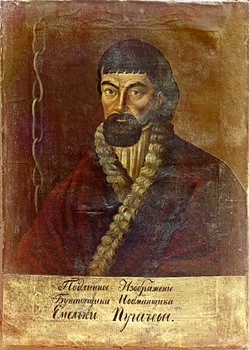
Личность Емельяна Пугачёва
Пугачёв родился в той же донской станице, что и Степан Разин - Зимовейской. Был из бедной семьи. Участвовал в Семилетней , а затем и в первой русско – турецкой войне. Получил чин хорунжего. Отличался храбростью, но и своеволием. Бежал, как и многие казаки на Яик – восточные границы империи.

Slide 7
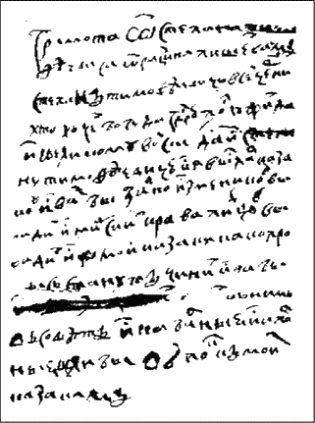
Прелестные письма
Пугачёв рассылал грамоты, где обещал « жаловать реками с вершин до устья, и землями и травами, и денежным жалованьем и свинцом и порохом и хлебным провиантом…». Подписывался всегда государем Петром Фёдоровичем. Причём некоторые письма были на татарском, немецком, турецком и даже иранском языках.

Slide 8
Осада Оренбурга
Не прошло и месяца с начала восстания, как поднялась вся Оренбургская и Казанская губернии. Крестьяне и бедные казаки толпами бежали к Пугачёву. Первый период восстания с 17 сентября 1773 года ( когда он объявляет себя государем) – до апреля 1774 года.
5 октября 1773 г. пугачёвцы подошли к крепости Оренбург, имея уже 70 пушек и 3 тысячи человек, главным образом казаков. Но крепость взять им не удалось, началась долгая осада. Пугачёв разгромил посланный на помощь Оренбургу 1,5 – тысячный отряд генерала Кара.

Slide 9
Даты периода | Состав восставших | Цель | Результат

Slide 10
Военная коллегия Пугачёва
Несомненно, Пугачёв обладал военным талантом. Его армия быстро росла и для организации он создал Военную коллегию из 10 самых близких людей.
Коллегия боролась с мародёрством, судила и казнила провинившихся, распределяла имущество, добывала оружие и провиант, лошадей и пушки. Все люди делились на полки, назначались командиры.
Несмотря на хорошую организацию, осада оренбурга затягивалась. В марте 1774 года генерал Бибиков разбил повстанцев и Пугачёв снял осаду, потеряв более 2 000 человек.

Slide 11
Взятие Казани
После Оренбурга Пугачёв уходит на южноуральские заводы, где поплняет запас пушек. Теперь к нему присоединяются рабочие уральских металлургических заводов. К апрелю у него уже 20 тысяч человек. Второй период продолжался с апреля по июль 1774 года.
В июле 1774 года Пугачёв берёт штурмом Казань. Весь город в руках восставших, но кремль с остатками царского гарнизона взять не удалось.
Пугачёв готов идти на Москву! Екатерина заявляет, что сама возглавит войско против самозванца! Её уговаривают не делать этого. Полковник Михельсон , направленный Екатериной под Казань разбивает остатки пугачёвцев.

Slide 12
Поражение восстания
Наступил последний этап восстания. С 500 человек Пугачёв переходит на правый берег Волги и обращается к крестьянам с новым Манифестом, в котором он отменяет крепостное право. Это произошло 31 июля 1774 года. Двигаясь по Волге вниз, к Дону , Пугачёв захватывает Саратов, Саранск, Пензу другие города на Волге. Крестьяне массово бегут в его войско, попутно поджигая помещичьи усадьбы и расправляясь с дворянами. У Пугачёва в конце лета опять 20 тысяч человек. Но теперь это не казаки, а плохо вооружённые и неорганизованные крестьяне. Пугачёв предполагает двинуться на Дон, где много казацкой « голытьбы».

Slide 13
Гибель Емельяна Пугачёва
Пугачёв подошёл к Царицыну, стремясь перейти на Дон, но здесь его встретила армия Панина. Для поимки Пугачёва привлекли А.В. Суворова. В августе 1774 года Пугачёв потерпел поражение в последнем крупном сражении под Царицыном. Он пытается убежать в степь с отрядом в 160 человек, но его выдают богатые казаки.
В железной клетке Пугачёва везут в Москву и 10 января 1775 года четвертовали на Болотной площади Москвы.
Ещё несколько недель по Волге плыли плоты с повешенными сподвижниками Пугачёва.
Екатерина II велела переименовать Зимовейскую станицу в Потёмкинскую, а реку Яик - в Урал.

Slide 14
Значение восстания
Крестьянская война под предводительством Емельяна Пугачёва – самое крупное народное выступление в истории России.
Это выступление заставляло многих передовых людей того времени, да и самих дворян задумываться о сущности крепостного права и сдерживать себя в самых жестоких проявлениях.

Slide 15
Причины поражения
Самостоятельно сформулируйте основные причины, приведшие восставших к поражению.
Д.З Параграф №15 выучить
Написать в тетради причины поражения
Быть готовыми к тесту по параграфам №13 -15
Нарисовать в тетради цветными карандашами схему движения войск Пугачёва ( реки, города и крепости места сражений и плена)

